Slide 1



BÀI GIẢNG SOẠN THẢO THEO BỘ SÁCH: CÁNH DIỀU
HOẠT ĐỘNG TRẢI NGHIỆM 1

Slide 2



Slide 3
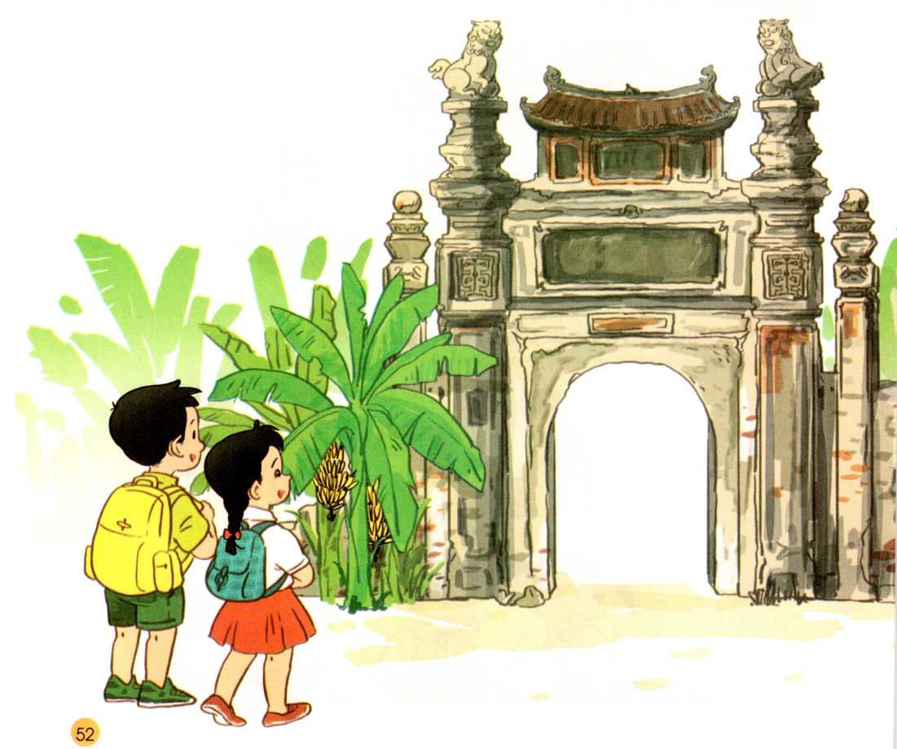
Bµi 21
QUÊ HƯƠNG TƯƠI ĐẸP

Slide 4
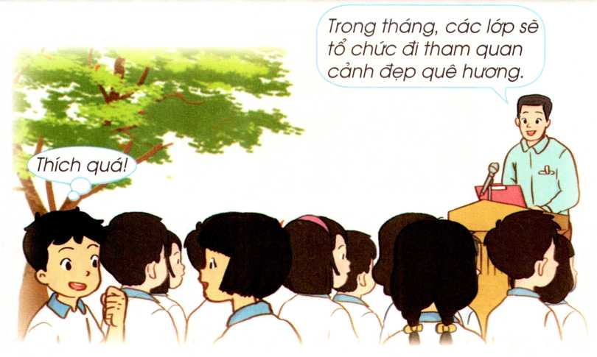
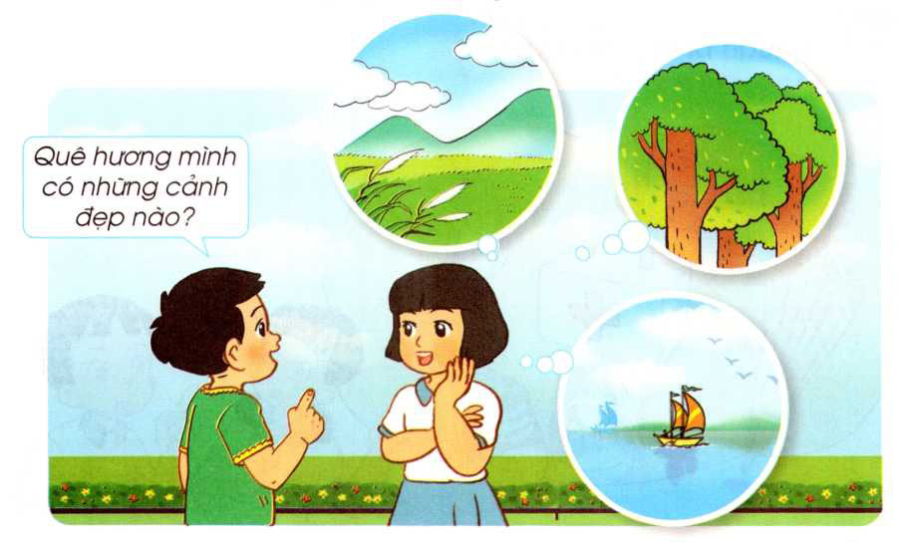
Hoạt động 1:
Tìm hiểu cảnh đẹp quê hương
QUAN SÁT TRANH
- Quan sát và nhận xét về các hình ảnh.
- Nêu ý kiến của mình về cảnh đẹp vừa được xem.

Slide 5

Kết luận
Các em đã được làm quen với các cảnh đẹp và nhận ra được giá trị của những cảnh đẹp đó.

Slide 6
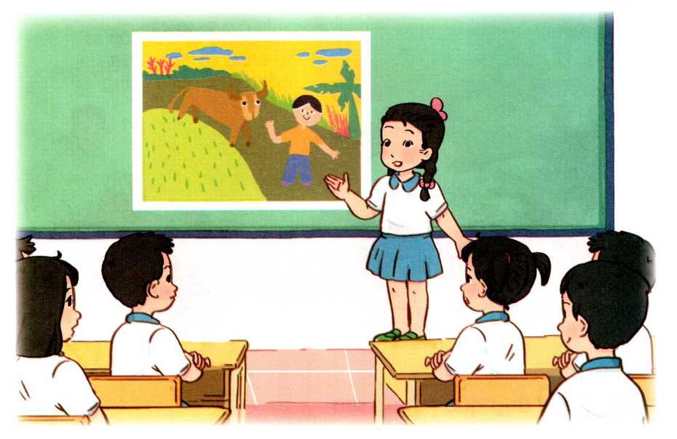
Hoạt động 2:
Tập làm hướng dẫn viên du lịch.
LUẬT CHƠI
- Sưu tầm một số hình ảnh về cảnh đẹp quê hương.
- Giới thiệu cho lớp những hiểu biết của mình về cảnh đẹp đó như là một người hướng dẫn viên du lịch.

Slide 7
Kết luận
- Bước đầu các em được rèn luyện kĩ năng trình bày trước tập thể về những cảnh đẹp của quê hương, qua đó các em thêm yêu và tự hào về quê hương mình.

Slide 8
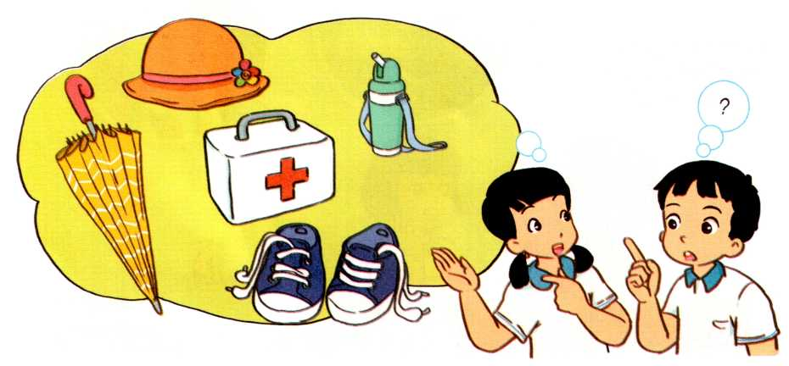
CHUẨN BỊ ĐI THAM QUAN
Hoạt động nhóm 4
+ Các nhóm chia sẻ các nội dung tìm hiểu được về cảnh đẹp quê hương (qua việc tìm hiểu xung quanh, hỏi bố, mẹ, người lớn).
+ Trao đổi, chuẩn bị các vật dụng cần thiết khi đi tham quan.

Slide 9



Xin Chaân Thaønh Caùm Ôn

